Slide 1


Slide 2
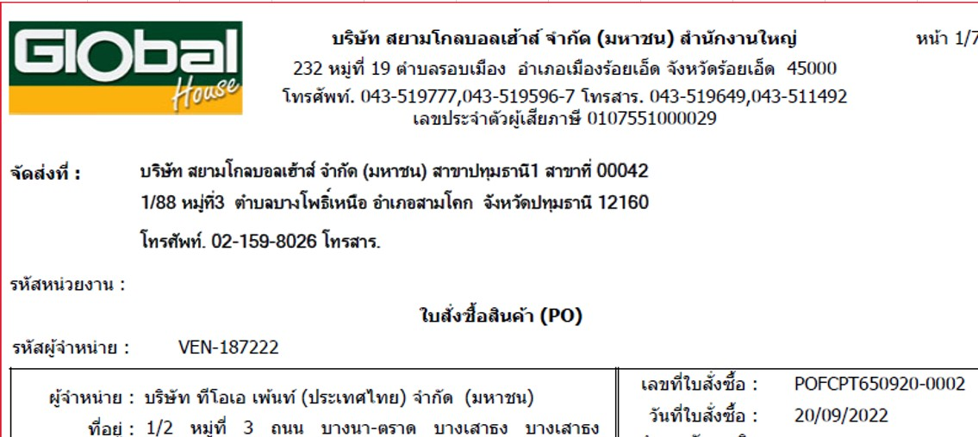
เวลาเอาเข้าระบบ ตัด PO กับ ตัด ขีด (-)

Slide 3


Slide 4


Slide 5


Slide 6


